Slide 1
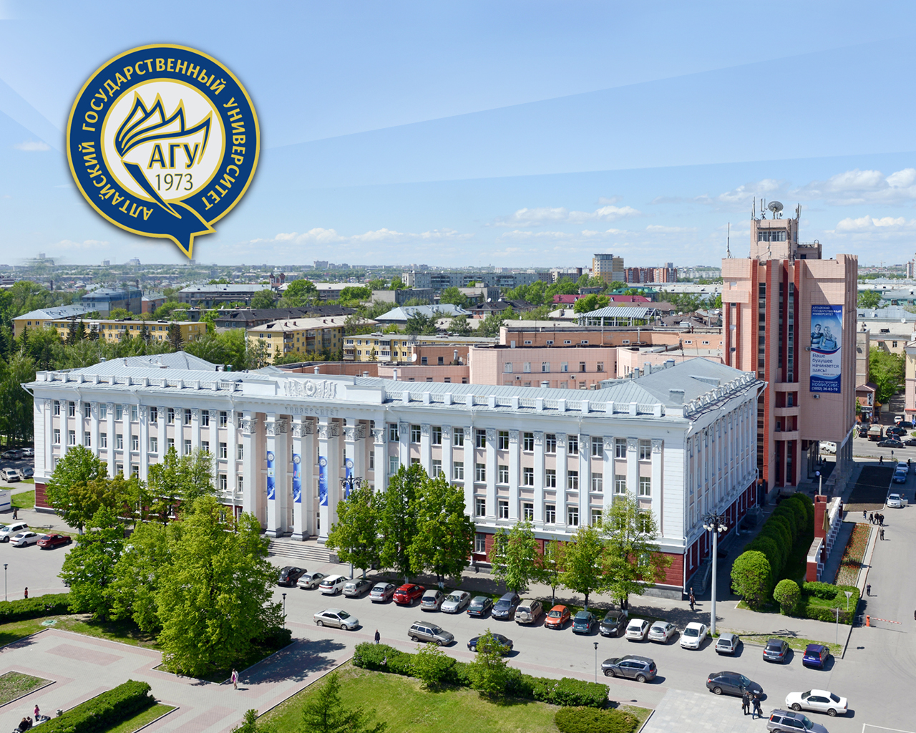
«

Slide 2
Проект программы:
Конкурс
«Лучший староста АлтГУ»
Руководитель: Баранова Анастасия
Куратор: Целевич Антон

Slide 3
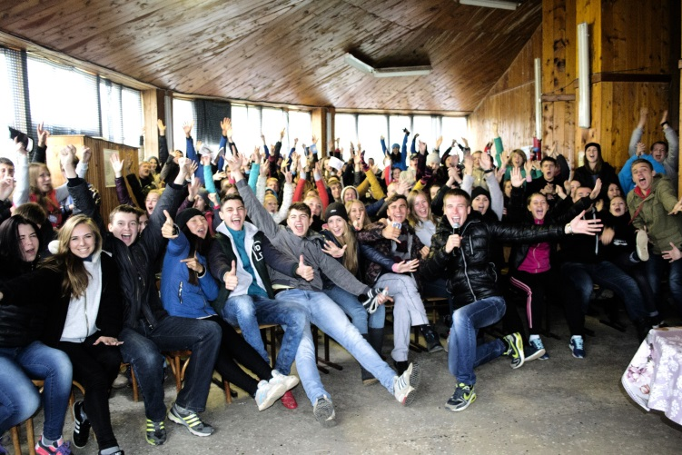
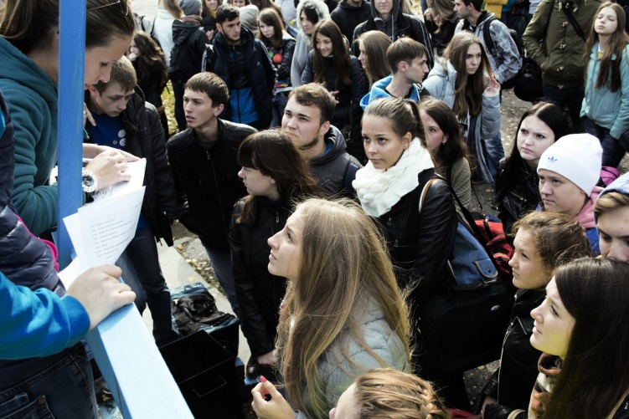
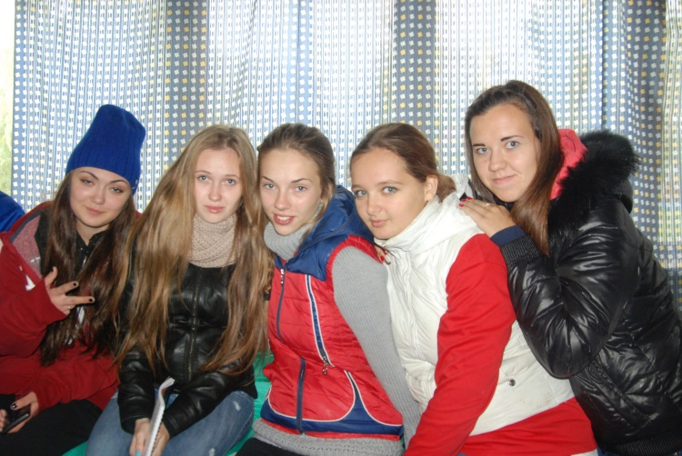
Конкурс «Лучший староста АлтГУ» был проведен как один из этапов университетского конкурса «Лучший студент и лучшая студенческая академическая группа Алтайского государственного университета».
Староста в АлтГУ – основной элемент системы студенческого самоуправления, важный субъект организации деятельности «Лиги студентов АГУ», опора административной работы со студентами учебного подразделения. В должности старосты соединяются общественные и административные функции.
Проект программы: Конкурс «Лучший староста АлтГУ»

Slide 4
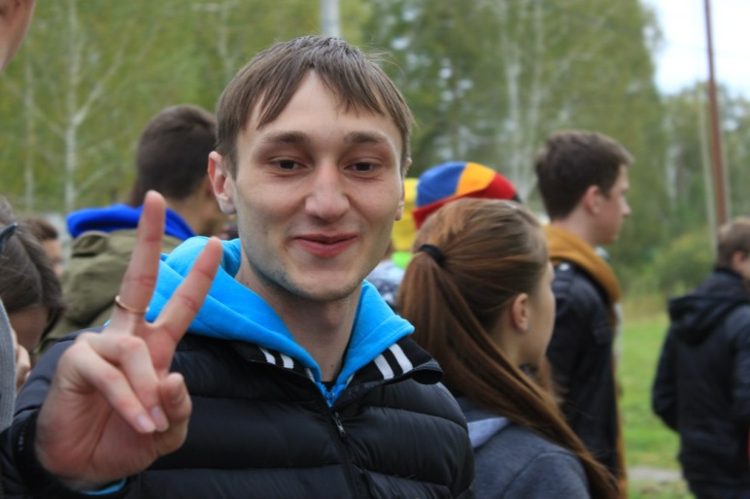
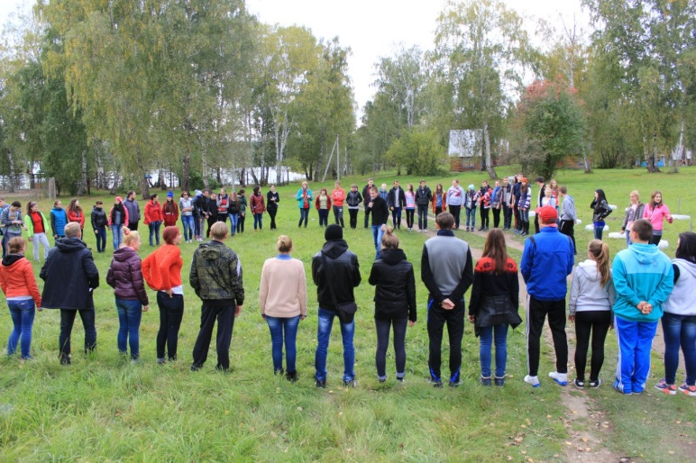
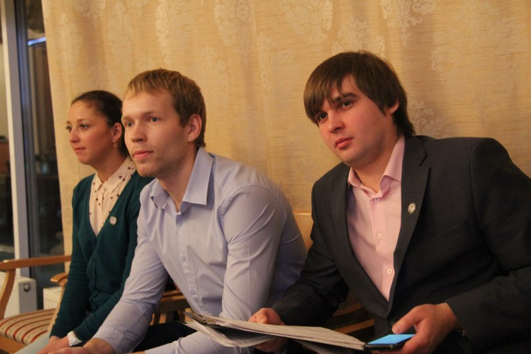
Староста в АлтГУ имеет особый функционал. В сфере организации учебного процесса, например, он формирует график экзаменационной сессии группы. Он имеет прямой доступ к принятию наиболее важных решений на факультете через работу представительного органа студенческого самоуправления – старостат факультета.
На старостате принимаются решения по стипендиальному обеспечению, выплатам материальной помощи, заселению в общежития, организации факультетских мероприятий различной направленности. Конкурс «Лучший староста АлтГУ» организовывался впервые, но планируется к регулярному проведению и по праву должен приобрести значение системообразующего мероприятия в работе со студентами в университета.
Проект программы: Конкурс «Лучший староста АлтГУ»

Slide 5
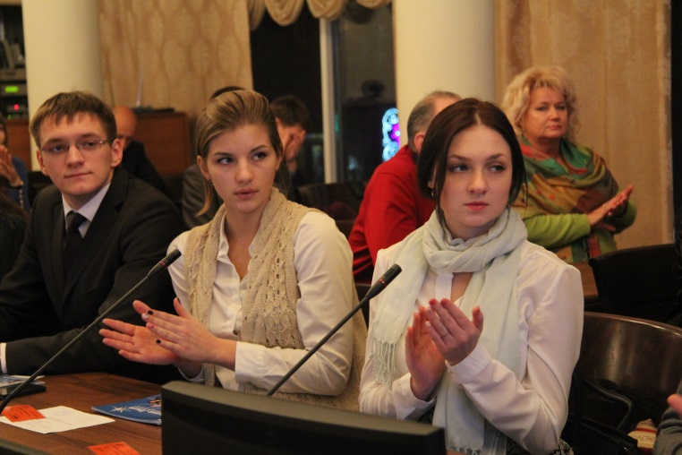
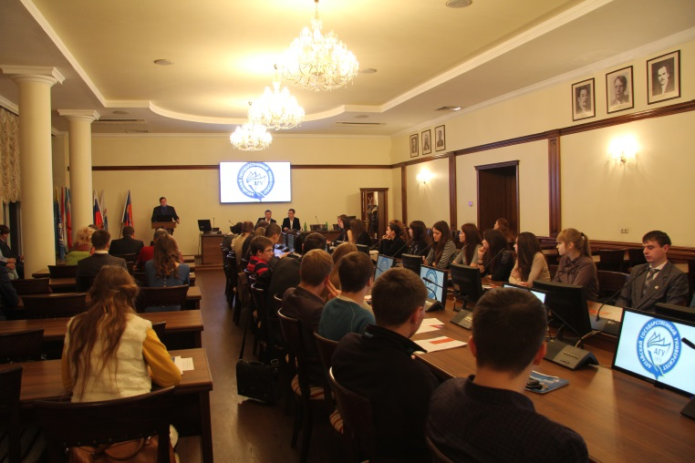
Мероприятие проходило
в два этапа:
заочный и очный.
Первый этап (заочный) – конкурс резюме, портфолио достижений старосты и академической группы. 10 старост с лучшими достижениями в университете (из более чем 350) прошли испытания для участия в очном этапе.
Второй этап (очный) – студенческий праздник, зрелищное мероприятие которое собрало большое количество зрителей. Организаторы не ограничивали участников, это мог быть танец, песня, сценка, театральная постановка или что-то другое. В профессиональном конкурсе старосты показывали свою компетентность в вопросах управления группой как коллективом. Конкурс включал в себя вопросы и задания в помощью которых жюри принимало решение об уровне знаний и навыков участника.
Проект программы: Конкурс «Лучший староста АлтГУ»

Slide 6
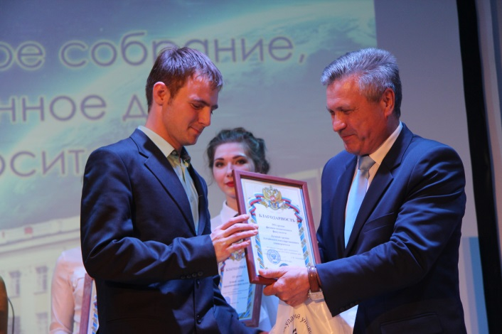
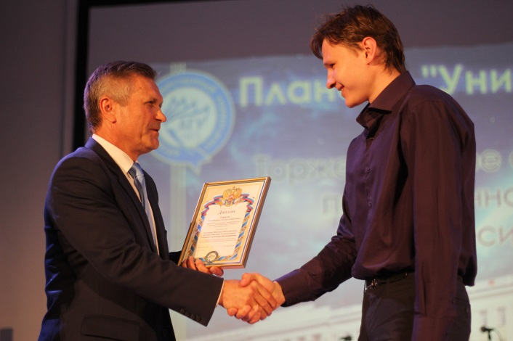
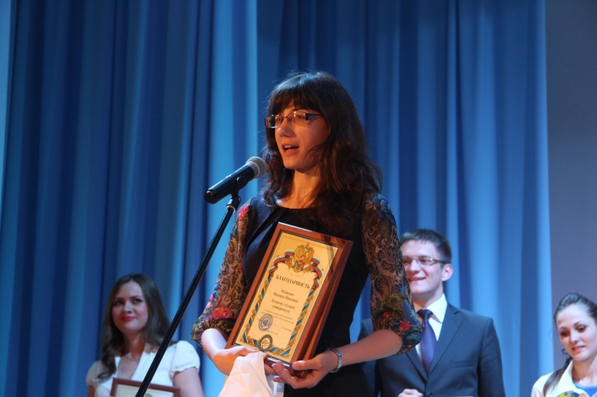
Результаты
Конкурс подчеркнул авторитет старосты в Алтайском государственном университете, стимулировал активную работу, повысил ответственность обучающихся, находящихся на этой должности. Интенсивное неформальное общение групп в процессе участия в конкурсе способствовало интеграции студенческих коллективов. Конкурс позволил обучающимся осознать себя частью большого, структурированного студенческого коллектива. В рамках реализации проекта было организовано 12 мероприятий, в качестве зрителей, участников и организаторов приняло участие более 560 обучающихся Алтайского государственного университета.
Проект программы: Конкурс «Лучший староста АлтГУ»

